Slide 1
Урок геометрии
7 класс
Учитель математики:
Свиркова Людмила Васильевна
г.Омск
2015г.

Slide 2
Тема урока:
«Признаки параллельности прямых»

Slide 3
Цели урока:
закрепить навыки решения задач на применение признаков параллельности прямых;
воспитывать культуру математической речи, аккуратности при выполнении чертежей;
развивать логическое мышление, внимание.

Slide 4
Задачи урока:
Образовательные:
Знать признаки параллельности двух прямых;
Уметь решать задачи на применение признаков параллельности прямых ;
Развивающие:
развивать у учащихся умение анализировать информацию, устанавливать причинно-следственные связи, проводить умозаключение и делать выводы, обобщать результаты;
развивать логическое мышление, память, математическую речь;
Воспитательные:
развивать коммуникативные умения;
формировать познавательные интересы обучающихся;
стимулировать мотивацию и интерес к изучению предмета;

Slide 5
Речевая зарядка:
Дежурный звук « С –З »
Са – за – са – за, Сантимéтр, задáча,
Се - зе – се – зе, Секýнда, земля,
Си – зи – си – зи. Систéма, зигзáг.
Зáданные парáметры, секýщая лúния,
соотвéтственные углы׳, разрешúмая задáча.
Начертú смéжные углы׳ и вы׳числи их сýмму.

Slide 6
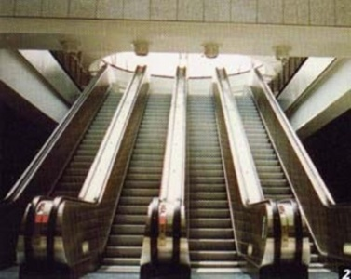
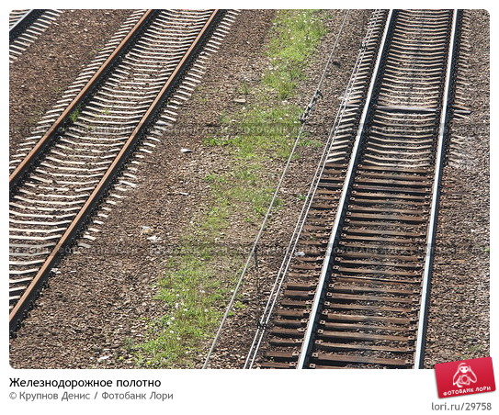
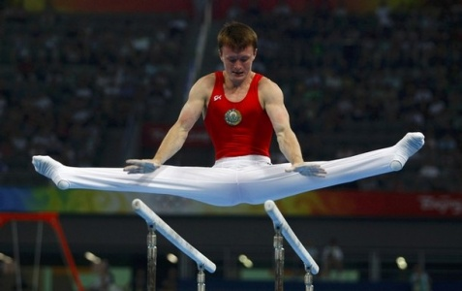
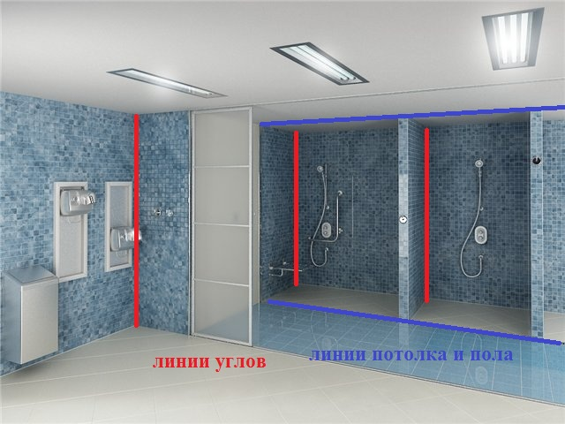
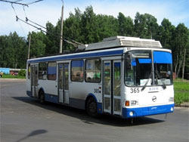
Посмотрите рисунки и ответьте на вопрос, что общего в них?

Slide 7
Повторение ранее изученного (устный опрос):
1.Дайте определение параллельных прямых.
2.Что такое секущая?
3.Назовите углы, образованные при пересечении двух прямых секущей.
4.Чему равна сумма смежных углов?
5.Расскажите свойство вертикальных углов.

Slide 8
Правила и определения :
1.Две непересекающиеся прямые на плоскости называются параллельными.
2.Прямая с называется секущей прямых а и в, если она пересекает их в двух точках.
3.Накрест лежащие углы, односторонние углы и соответственные углы.
4.Сумма смежных углов равна 180 градусов.
5.Вертикальные углы равны.

Slide 9
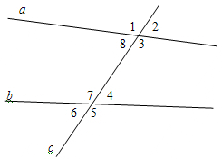
Проверка знаний (тест):
Вам предлагается тест на проверку теоретических знаний с последующей самопроверкой и самооценкой.
1. По рисунку выберите верные утверждения:
а) 2 и 8 – вертикальные;
б) 5 и 1 – односторонние;
в) 7 и 6 – смежные;
г) 8 и 4 – накрест лежащие;
д) 1 и 2 – соответственные;
2. Прямые a и b параллельны, если:
а) 2 = 8;
б) 5 = 3;
в) 1 = 2;
г) 8 + 7 = 180⁰;
д) 7 = 3.
Правильные ответы помечаем значком “+” .

Slide 10
Самопроверка и самооценка теста:
Проверь себя : Верные ответы в задании:
1. а, в, г ; 2. б, г, д.
Оцени себя:
Если у вас получилось 6 ответов со значком “+” , ставим оценку “5”, 5-4 “+” - оценку “4”, 3 “+” - оценку “3”, менее 3 “+” - оценку “2”.

Slide 11
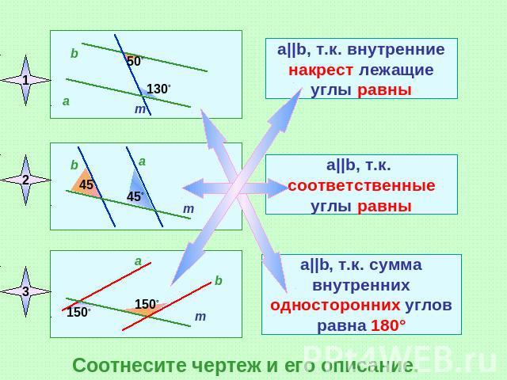
Верно ли расставлены стрелки?
Повторим признаки параллельности прямых:

Slide 13
Задачи по готовым чертежам
Задача 1. Задача 2. Доказать, что РS‖КМ

Slide 14
Задачи по готовым чертежам (Верно решена задача?)

Slide 15
Минута отдыха…

Slide 16
Работа с книгой (стр.58) :
Задача №190
Дано:
АВ = ВС, АД = ДЕ
∠С = 70⁰, ∠ЕАС = 35⁰
Доказать, что ДЕ‖АС
Доказательство:

Slide 17
Доказательство:
1.По условию АВ=ВС, значит
∆АВС- равнобедренный ⇒
2. ∠А= ∠ С=70⁰-углы при основании равны;
3. ∠ДАЕ=70⁰-35⁰=35⁰;
4. По условию АД=ДЕ, значит
∆АДЕ- равнобедренный ⇒
5. ∠ДАЕ=∠ДЕА=35⁰- углы при основании равны;
6. ∠САЕ=∠ДЕА=35⁰-накрест лежащие углы, значит ДЕ‖АС

Slide 18
Словарь:
Смéжные углы׳
Вертикáльные углы׳
Пересекáющиеся прямы׳е
Параллéльные прямы׳е
Секýщая
Нáкрест лежáщие углы׳
Односторόнние углы׳
Соотвéтственные углы׳
Равнобéдренный треугόльник
Чертёж

Slide 19
Итог урока:

Slide 20
Рефлексия:
Оценки за урок!!!
Выскажи своё отношение к прошедшему уроку, кому хотели бы сказать «спасибо» за интересную идею, за «подсказку» выхода из трудной ситуации на уроке, за слова, которые помогли наладить отношения с товарищем?
Высказывания выстраиваются в форме: «Я хочу сказать "спасибо" _____ за ______».

Slide 21
Домашнее задание:
Стр.57 п.26-читать, №190-дорешать,
№ 189
Спасибо!

